Slide 1

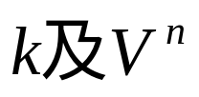


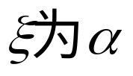


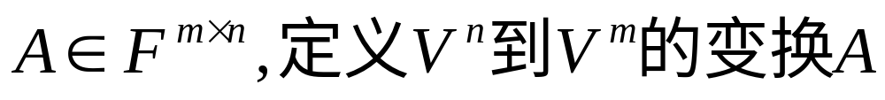
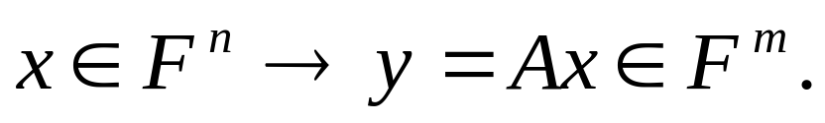
§1.2 线性变换及其矩阵表示
定义
的变换T 称为线性的，如果对任意的
数
中的任意向量
恒有
记
则称
在T下的像，
的原像。
特别，当T是
到自身的一个线性变换，则称T是
的线性变换。
例1 给定
为
容易验证A是一个线性变换。

Slide 2
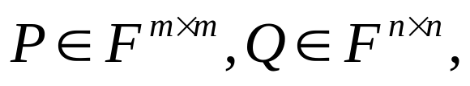


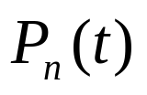
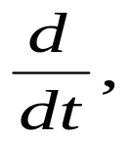
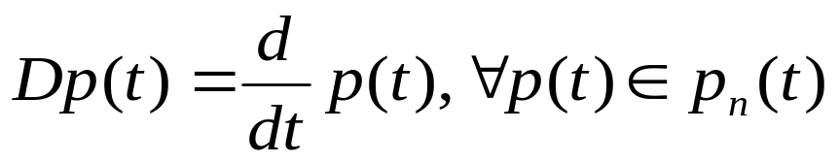

例2 给定
不难验证变换
是
的一个线性变换。
例3 对
中的多项式求导
很容易验证它
是
的线性变换，记为D，即
和零变换O：都
V的恒等变换I：
是V 的线性变换。

Slide 3


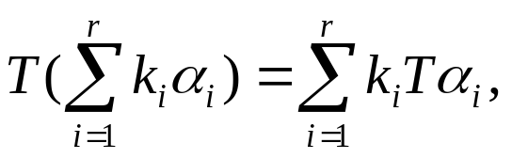
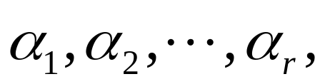

线性变换具有下列简单性质：
（1）
（2）
即任意一组向量的线性
组合取像，等于分别取像再线性组合；
（3）一组线性相关的向量
它们在
T下像的
也是线性相关的。
但是，线性无关的向量在T下的像可能是线性
相关的，例如零变换把线性无关的向量都映射为
零向量。

Slide 4


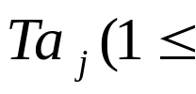


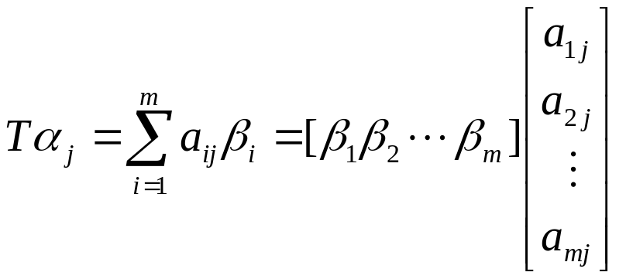

设T是
的线性变换，在
中分别取基
则
的像
可由基
唯一地线性表出：
如果把
按顺序排列，并使用矩阵记号，
则有

Slide 5
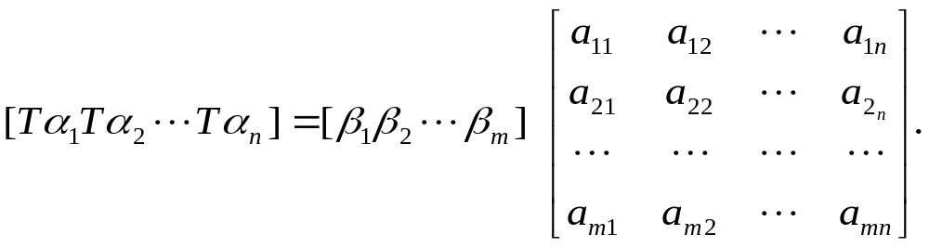

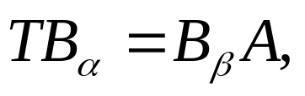

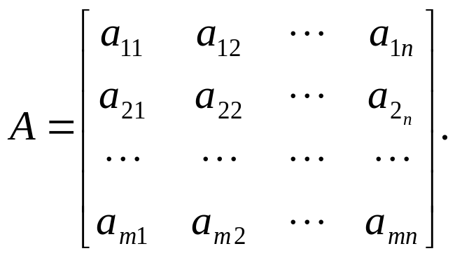
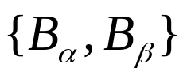
为了简化记法和便于运算，令
那么上式可简写为
其中
（1.2-1）
矩阵
（1.2-1）式叫做T的矩阵表示，称A为T在基偶
下的矩阵。

Slide 6

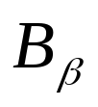

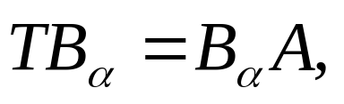
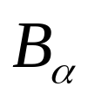
特别，若T是
到自身的线性变换，这时
并规定
取为
，则（1.2-1）式为
称 n 阶方阵A为T在基
下的矩阵。

Slide 7
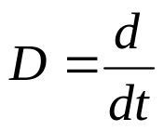
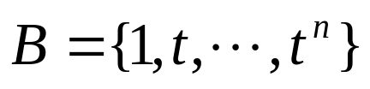

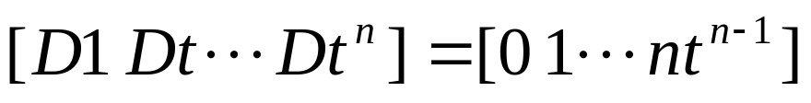
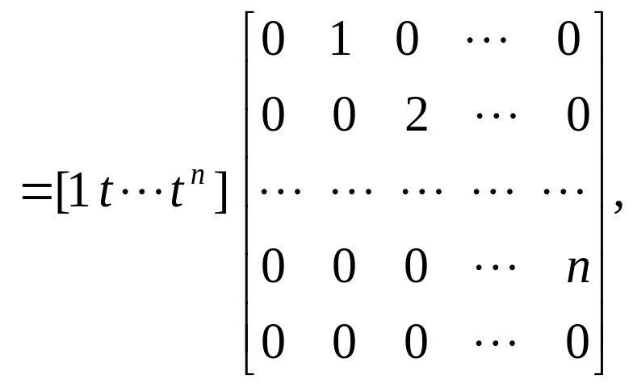

例6 求
的线性变换
在基
下的矩阵。
解：
因此，D在
下的矩阵是n+1阶方阵：

Slide 8
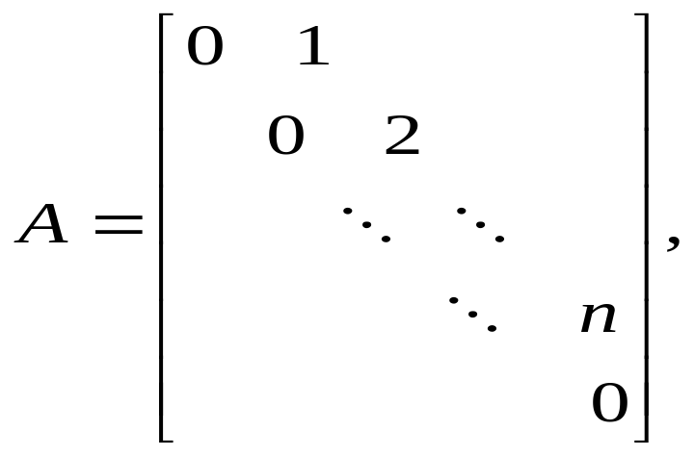
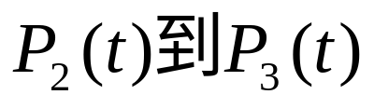
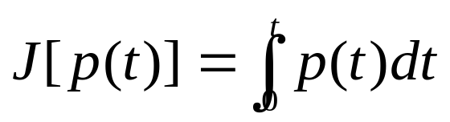
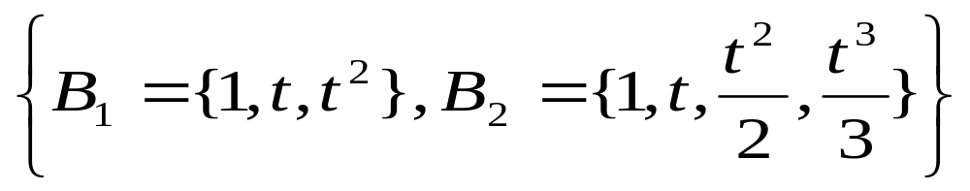
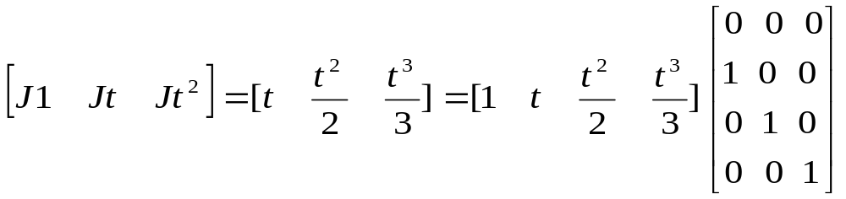
A中未写出的元素皆为零。
例7 求
的线性变换J：
在基偶
下的矩阵。
解

Slide 9
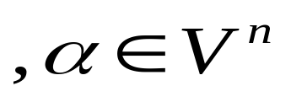
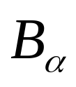
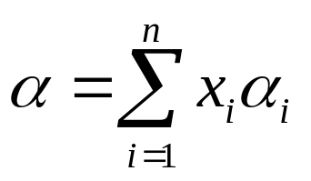
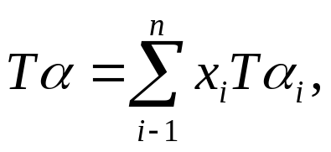
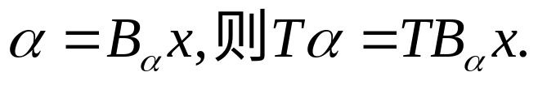
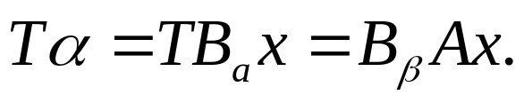



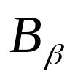

中任一向量
的像
有了T的矩阵表示，那么
就可以确定了，事实上
可由
线性表示
出：
，从而
即若
由（1.2-1）式得
（1.2-2）
这就是说，若x是 在
下的坐标向量，那么其像
在
下的坐标向量是

Slide 10



从上述讨论可知，取定基偶
后，线性
变换T有唯一的矩阵表示，即得到T在此基偶下的
矩阵A，反过来 ，给定
矩阵A，是否存在唯
一的线性变换T，它在基偶
下的矩阵是A
呢？我们用下述定理给出肯定的回答。

Slide 11

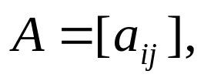
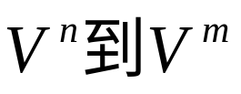
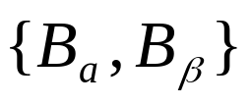
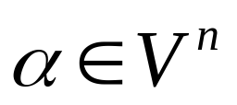
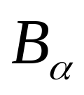

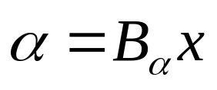
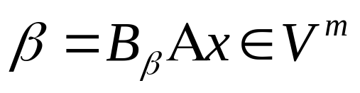

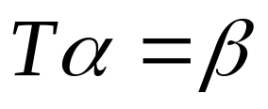
定理 设
分别
是
的基，对于给定的
矩阵
则存在
的唯一线性变换T，它在
下的矩阵是 A。
证 只证存在性。
任取
，设它在
下的坐标向量为
，
即
，令
，定义变换
为
则
就是定理中所要求的线性变换。

Slide 12

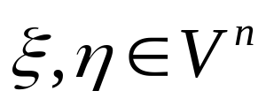


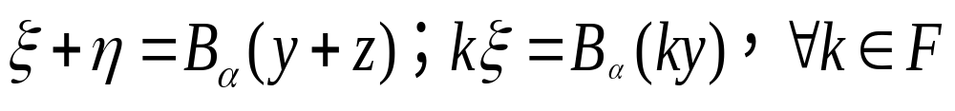
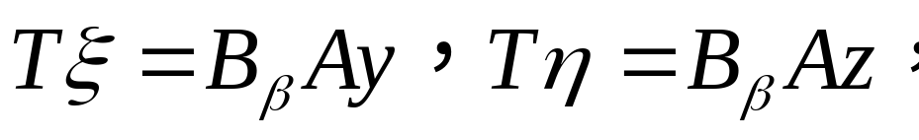
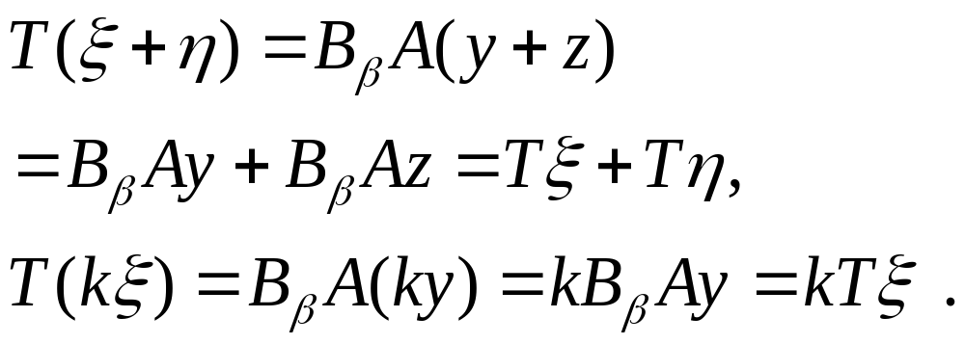
首先
是线性的.设
，它们在
下的坐
标向量分别为
，则
按
的定义，有
从而

Slide 13
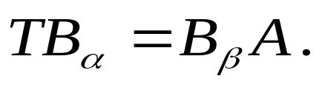


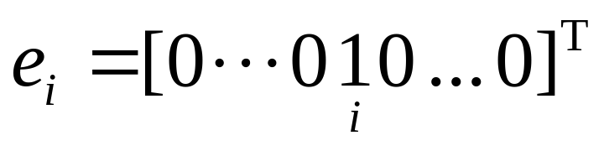

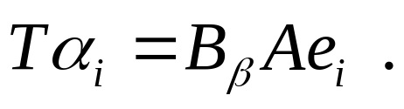

再证
显然，
在
下的坐标向量是
，即第
个分量为1，其余分量
为0 的 n 维列向量. 从而按
的定义有
因而

Slide 14



由于线性空间的基不是唯一的，同一个线性变
换T在不同基偶下的矩阵一般不会相同，因此就提
出下述两个问题：
（1）如果另取一对基
又可得到T在基偶
下的矩阵B，那么A与B之间有什么关系呢？
（2）如何选取
的基，才能使 T 的矩阵表
示最简呢？

Slide 15







设 n 阶方阵P是基
的变换矩阵，而m阶方
阵Q是基
的变换矩阵，
矩阵A，B分别
是T在基偶
、
下的矩阵，那么由关系式
可以推出，
由于
是基，所以有
这就是说矩阵
、A是相抵（或等价）的。

Slide 16

如果 T 是
到自身的线性变换，则在上述推
导过程中，令
便得
这表明方阵B，A是相似的。
于是，
的一个线性变换T在不同基偶下
的矩阵是相抵关系的，而
的线性变换T在不同
基下的矩阵是相似关系。
从而，第二个问题也就等价于：与A相抵的所
有矩阵中最简矩阵是什么？与方阵A相似的所有方
阵中最简矩阵是什么.

Slide 17





定义 设 T 是
的线性变换，集
分别称为T的核和T的值域。
不难证明，
的一个子空间，故也称
它为 T 的零空间，其维数叫做 T 的零度，记为
的一个子空间，也称为
值空间，
其维数叫做 T 的秩，记为

Slide 18













定理 设T是
的线性变换，则
（1.2-3）
证 令
，并设
是
的一
个基. 因为
，所以可把这个k个向量扩充为
我们证明
是
的一个基，
从而（1.2-3）式子成立.
任取
，则
可由
线性表出：
.由于
故

Slide 19









从而有
这表明
中的向量
可由
线性表出.再则，假设有等式
则得
故
于是，存在数
使

Slide 20




即
由于
是线性无关的，所以有
这就证明了
线性无关.
综合上述两点，证明了
是
的基.

Slide 21













事实上若
则(1.2-3)式给出
在
中选取这样的基
是
的基。这是做得到的，
实际上只需先选取
的一个基，再把它扩充为
的基即可。由定理知，
是线性无
关的，且是
的一个基。再把它扩充为 的基
那么,容易验证 T
在基偶
下的矩阵是
其中
表示r阶单位阵，O表示零矩阵。

Slide 22






下面讨论
的线性变换T的最简表示
注：
却不一定是
，例如，对于
的线性变换 D 来说，
故
但
定义 设T是V的线性变换，W是V的子空间，如果
对于任意的
，都有
则称W为T的不变子空间。

Slide 23






注：T的零空间
都是T 的不
变子空间，并且T的不变子空间的交空间及和空间
也是T的不变子空间。
利用T的不变子空间可以简化T的矩阵表示。
如果
都是T的不变子空间，且有
则在每个
中取一个基
这里
并把它们顺序排列为
的基

Slide 24


那么T在
下的矩阵是对角块矩阵：
其中
阶方阵。反之，如果T在B下的
矩阵是上述的对角块矩阵，则
是T的不变子空间，且
是这些不变子空间的直和。

Slide 25


众所周知，对角矩阵是方阵中最简单的，它有
许多特殊的性质。让我们看一下，若线性变换 T 在
基
下的矩阵是对角矩阵：
那么T应满足什么要求呢？

Slide 26


由（1.2-1′）式，这时有
即，
（1.2-4）
这就引出讨论 T 的特征值和特征向量的问题。

Slide 27





定义
的一个线性变换，如果存在
使
（1.2-5）
则称
是T的一个特征值，
称为T关于
的
特征向量。

Slide 28







为了求出T的特征值和特征向量，在
中取一个基
，且设T在B下的矩阵是A。如果
是 T 的一个特征向量，
是相应的特征值，即
那么
可由B的线性表出：
因而有
代入（1.2-5）式得
由此可得
下的坐标向量 x 所满足的方程：

Slide 29
T的特征值问题与 A 的特征值问题是一一对应的。
由于相似矩阵有相同的特征多项式，所以我们可
以把A的特征多项式
称为T的特征多项式，于是T的特征值就是T的特
征多项式的根。

Slide 30









例8
的线性变换T的定义为
求T的特征值和特征向量。
解 取
的一个基
则T在B下的
矩阵是
A的特征值是
相应的特征向量
分别为
因此，T的特征
值是
T关于
的特征向量
分别是多项式
上述的
可为任意非零实数。

Slide 31





定理 T关于不同特征值的特征向量是线性无关的。
证 用数学归纳法证明.由于特征向量是非零向量，
所以单个的特征向量线性无关.假设
关于
个互异
特征值的特征向量是线性无关的，要证
关于
个互异特征值
的特征向量
也线性无关.
设有等式
（1.2-6）

Slide 32



一方面在（1.2-6）式两端同乘以
，得
（1.2-7）
另一方面，对（1.2-6）式两端同施行线性变换
，得
（1.2-8）
将（1.2-7）式与（1.2-8）式相减，得
根据归纳法假设，
是线性无关的，故

Slide 33






但
，所以
从而（1.2-6）式
为
又因
这就证明了
是线性无关的.
类似地可以证明下述定理.

Slide 34






定理 设
是T的不同特征值，
是T关于
个线性无关特征向量，则向量组
线性无关（证明略）.
对于T的任一特征值
，T关于
的所有特征向
量，再添上零向量组成的集：
（1.2-9）
是
的一个子空间。

Slide 35





事实上，若
则有
从而
定义 （1.2-9）式所定义的
称为T关于
的特征子空间。
称为
的几何重数。
显然，
是T的不变子空间，且
的几何重数
就是 T 关于
的线性无关特征向量的最大个数。

Slide 36





我们知道，如果
是T的所有不同
的特征值，则 T 的特征多项式
可以表示为
且
而
称为特征值
的代数重数。

Slide 37







定理 设
是T的所有不同特征值，则对
任一
，都有
（1.2-10）
即任何特征值的几何重数不大于其代数重数。
证 不失一般性，就
来证明.设
则T关于
有k个线性无关的特征向量
从
而
是T的不变子空间
的一个基，把

Slide 38





它扩充
为
的基
那么
T在B下的矩阵为
从而
故
由上面讨论可知，若
是 T 的所有不同
的特征值，则有

Slide 39


定义 T 称为是可对角化的，如果存在
的基B，
使T在B下的矩阵是对角矩阵。
定理 T是可对角化的充分必要条件是下列等价
条件之一成立：
（1）T 有n个线性无关的特征向量；
（2）
（3）

Slide 40





证 只证（1）设 T 在基
下的矩阵
是对角矩阵：
即
则
（1.2-11）
这就是说，
是T 的特征向量，
是相应的特征值，
从而T 有n个线性无关的特征向量。

Slide 41



反之，若 T 有 n 个线性无关的特征向量，则
（1.2-11）式成立，因此 T 在基 B 下的矩阵是对角
矩阵。
这时，对角矩阵的对角线上的数
（它们之中可能相同）都是 T 的特征值。
推论 若T有n个不同的特征值，则T必可对角化。
于是，对于
，若A的特征多项式没有重根，
则A必可对角化，亦即存在可逆矩阵P，使
为对角矩阵，且P的每个列向量都是A的特征向量。

Slide 42






例9 证明
的线性变换D是不可对角化的。
证 取
的一个基
，D在B下的矩
阵是
A的特征多项式是
是它的三
重根，但齐次线性方程组
的基础解系只含一个解向量，所以特征值0的几何
重数（为1）小于代数重数（是3），故D不可对角化。

Slide 43






例10
的线性变换T定义为
问T是否可对角化？
解 取
的标准基
则T在B下的矩阵
A的特征多项式为
故A有两个不同的特征值：
（二重特征值）。

Slide 44







关于
由于方阵
的秩为2，所以只有一
个线性无关的特征向量，例如取为
关于
.
，由于
的秩为1，故齐次线性方
程组
有两个线性无关的解向量，例如取为
于是A有三个线性无关的特征向量，所以A可对角化，
即T是可对角化的。

Slide 45



若在
取基
则T在B下的矩阵是对角矩阵
，即有

Slide 46



例11 证明矩阵
在实数域上是不可对角化的，但在复数域上是可对
角化的。
证 A的特征多项式
它在实数域上没有根，从而不存在特征向量，故A
在实数域上不可对角化。但在复数域上，这个多项
式有两个不同的根：
因而A可对角化.
，

Slide 47



不难求出与
相应的特征向量，例如分别取
为
则
注：不是每个线性变换都是可对角化的。

